Slide 1
Python实现App数据抓取
爬虫必备利器-抓包工具的使用

Slide 2
第五节、mitmproxy抓包软件详解-1

Slide 3
Mitmproxy的三个组件
mitmproxy
mitmdump（与python交互）
mitmweb

Slide 4


mitmproxy移动端数据包抓取-mitmproxy设置

Slide 5
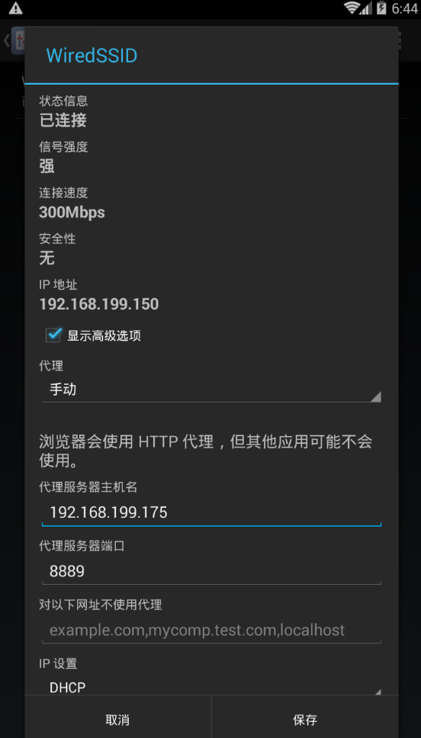
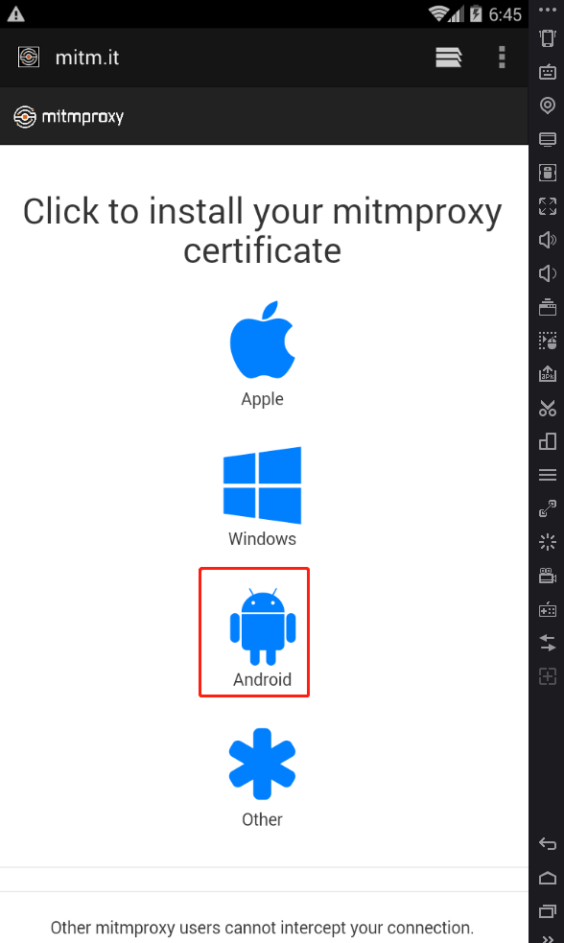
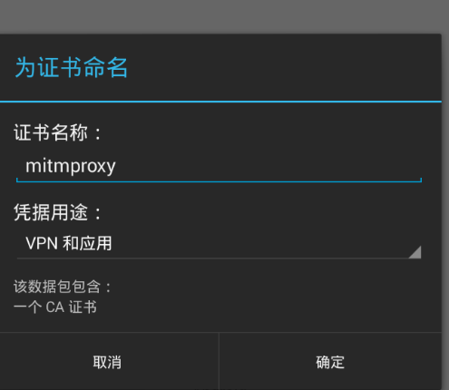
mitmproxy移动端数据包抓取-mitmproxy设置

Slide 6
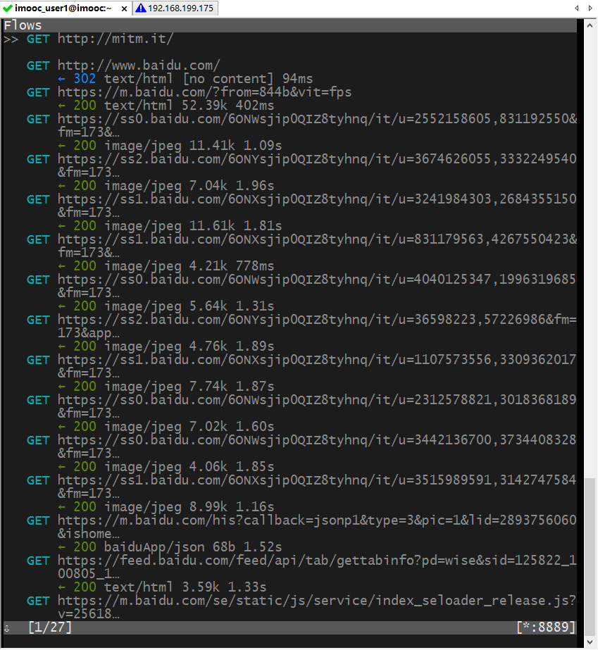
mitmproxy移动端数据包抓取-抓包

Slide 7
mitmproxy移动端数据包抓取-过滤
输入f,进入编辑模式,可在最下面编辑条件,ESC或Enter退出编辑
!(~c 200) #显示所有返回不是200的请求
!(~c 200) & ~d baidu.com #显示域名包含baidu.com,返回不是200的请求
~m post & ~u baidu #显示请求的链接里面包含baidu的post请求

Slide 8
mitmproxy移动端数据包抓取-断点
输入i,进入编辑模式,可在最下面编辑条件,ESC或Enter退出编辑
断点的条件和过滤是一样的,符合条件的链接会被拦截
~d baidu.com & ~m get
域名包含baidu.com的get 请求会被拦截
按Enter进入详情页,在详情页输入e进入模式,可以修改各项数据
完成后,回到请求显示列表,输入a,将请求放行.
请求重放
选中需要重放的请求,输入r可以重放请求,也可以先编辑后再重放
输入Q可退出程序

Slide 9
谢谢大家

